Slide 1
Алгоритмы сортировки

Slide 2
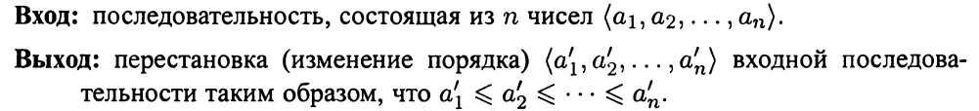
Задача сортировки массива
Фундаментальная задача:
Частое применение
Разнообразие алгоритмов
Математическое доказательство
оценок времени работы

Slide 3
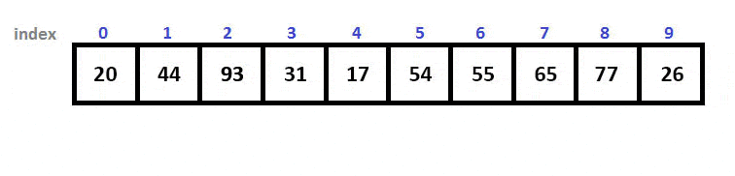
Сортировка пузырьком

Slide 4
Сортировка пузырьком
#include <stdio.h>
#include <stdlib.h>
#include <time.h>
const int N = 10;
void show_array (int *_a) {
for (int i = 0; i < N; i++)
cout << _a[i] << “ “;
cout << '\n';
}
int main() {
int array[N], i, j, temp;
for (i = 0; i < N; i++)
cin >> array[i];
show_array(array);
for (i = 0; i < N; i++)
for (j = 0; j < N - 1; j++)
if (array[j]>array[j + 1]) {
int tmp = array[j];
array[j] = array[j + 1];
array[j + 1] = tmp;
}
show_array(array);
return 0;
}

Slide 5
Сортировка пузырьком: оценка времени работы
for (i=0; i<N; i++)
for (j=0; j<N-1; j++)
if (array[j]>array[j+1])
{
int tmp = array[j];
array[j] = array[j+1];
array[j+1] = tmp;
}
Лучший вариант
(массив уже отсортирован)
c₀ + c₁*N + c₂*N*(N-1) + c₃*N*(N-1) ~ N²
Худший вариант
(массив отсортирован наоборот)
c₀ + c₁*N + c₂*N*(N-1) +
c₃*N*(N-1) + c₄*N*(N-1) ~ N²
Средний вариант
(произвольный массив)
c₀ + c₁*N + c₂*N *(N-1) +
c₃*N *(N-1) + c₅*N *(N-1) ~ N²

Slide 6
Сортировка пузырьком: модификация лучшего варианта
for (i=0; i<N; i++) {
bool check = false;
for (j=0; j<N-1; j++)
if (array[j]>array[j+1]) {
check = true;
int tmp = array[j];
array[j] = array[j+1];
array[j+1] = tmp;
}
if (!check) break;
}
Лучший вариант
(массив уже отсортирован)
c0 + c'1*N + c2*(N-1) + c3*(N-1) ~ N
Худший вариант
(массив отсортирован наоборот)
c0 + c1*N + c2*N*(N-1) +
c3*N*(N-1) + c4*N*(N-1) ~ N2
Средний вариант
(произвольный массив)
c0 + c1*N + c2*N *(N-1) +
c5*N *(N-1) + c6*N *(N-1) ~ N2

Slide 7
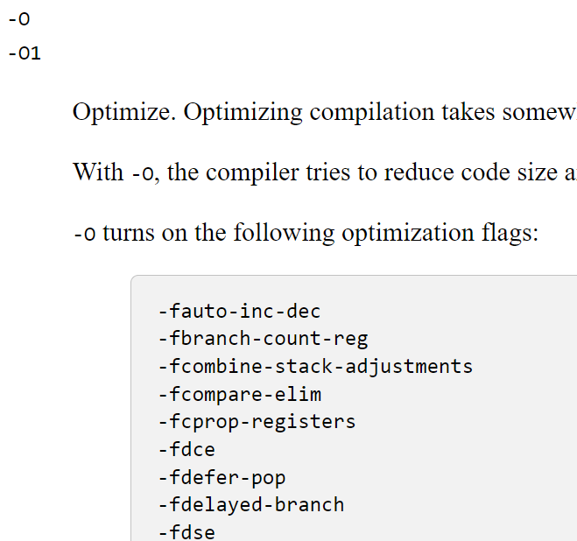
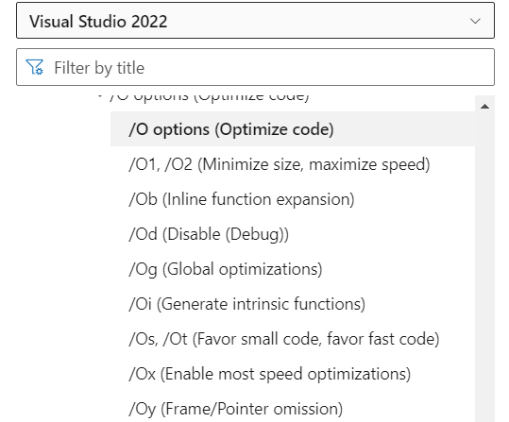
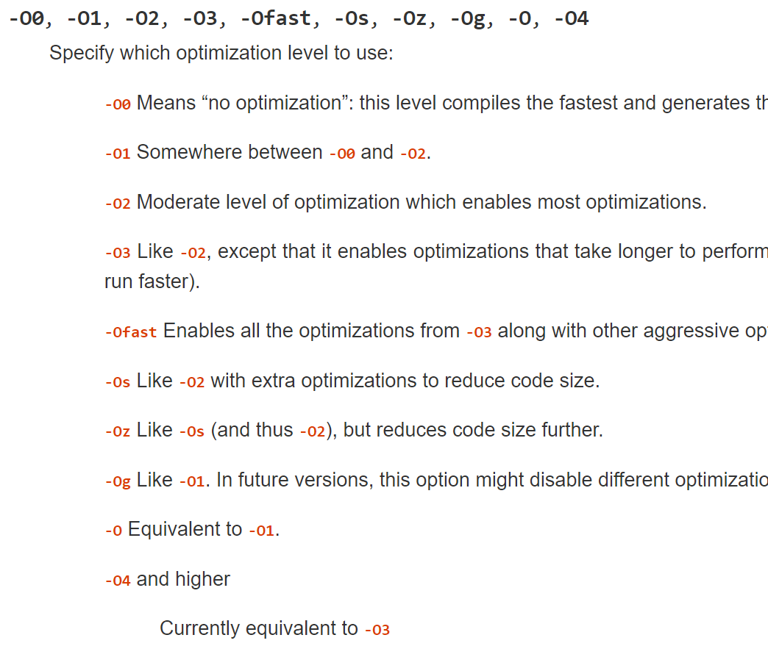
оптимизация
g++
MSVC
clang

Slide 8
оптимизация
Code::Blocks
cmake
set(CMAKE_CXX_FLAGS "-O3 -Wall")
g++
g++ main.cpp –o main –O3

Slide 9
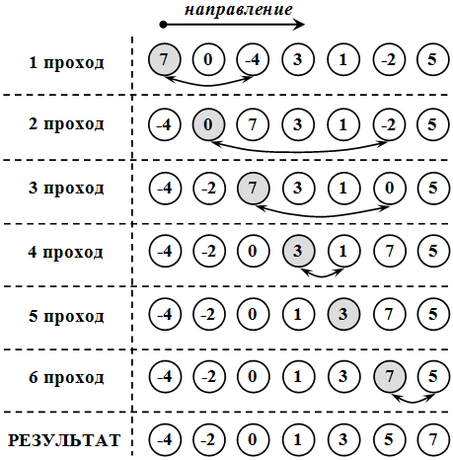
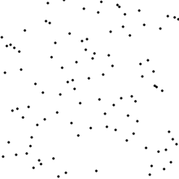
Сортировка методом выбора
Лучшая сложность O(N²)
Средняя сложность O(N²)
Худшая сложность O(N²)

Slide 10
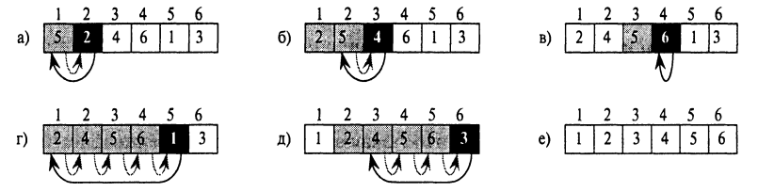
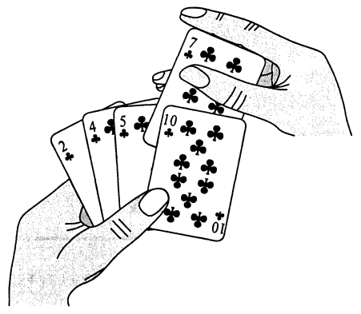
Сортировка вставкой
Лучшая сложность O(N)
Средняя сложность O(N²)
Худшая сложность O(N²)

Slide 11
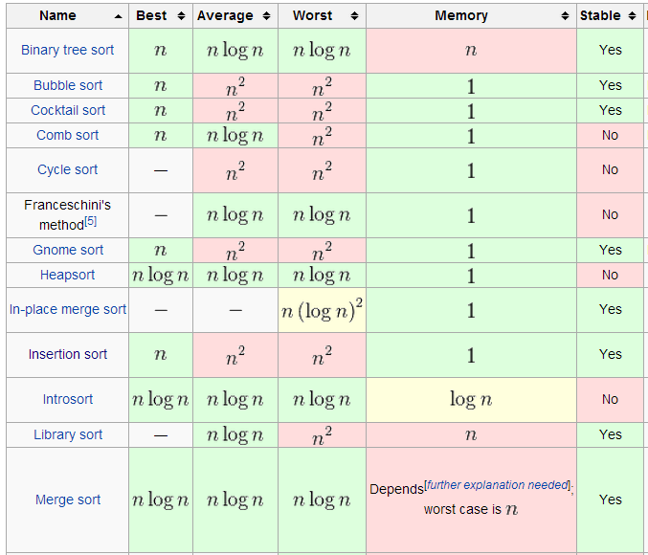
Сравнение алгоритмов

Slide 12
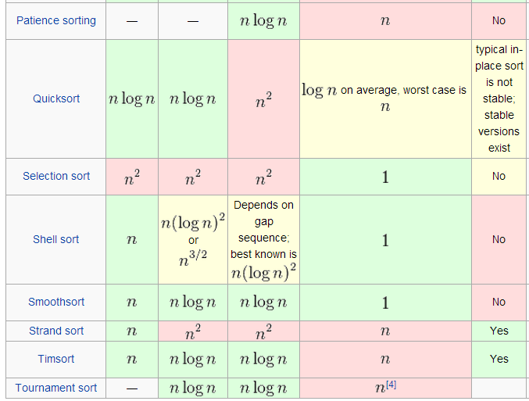
Сравнение алгоритмов

Slide 13
Сортировка Хоара (quick sort)
Чарльз Хоар, 1960
0. Выбрать из массива элемент, называемый опорным. Это может быть любой из элементов массива.
1. Сравнить все остальные элементы с опорным и переставить их в массиве так, чтобы разбить массив на два непрерывных отрезка, следующие друг за другом — «меньшие опорного», «равные и большие».
2. Для отрезков «меньших» и «больших» значений выполнить рекурсивно ту же последовательность операций, если длина отрезка больше единицы.
Лучшая сложность O(N log N)
Средняя сложность O(N log N)
Худшая сложность O(N ²)

Slide 14
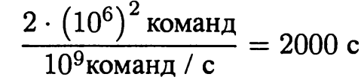
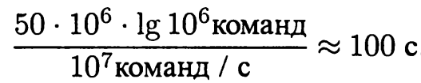
Наглядное сравнение
Пузырьком
Слияния
O(n²)
«Быстрый» компьютер
1 000 000 000 операций/сек
«Хороший» код
2 n²
O(n log n)
«Медленный» компьютер
10 000 000 операций/сек
«Плохой» код
50 n log n
1 000 000 чисел

Slide 15
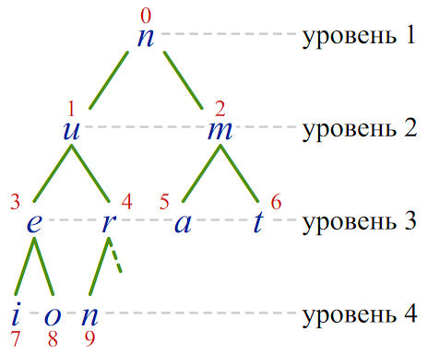
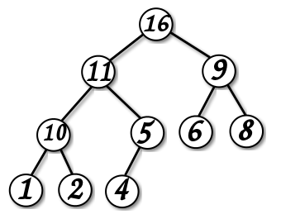
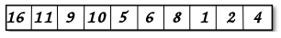
Сортировка кучей (heapsort)
Сортирующее дерево:
все листовые элементы находятся в нижнем уровне, либо в нижних двух уровнях;
все листья в уровне заполняют уровень слева;
все уровни (кроме, быть может, последнего уровня) полностью заполнены элементами.
Потомки узла i имеют индексы 2i+1 и 2i+2, родитель - индекс (i-1)/2.

Slide 16
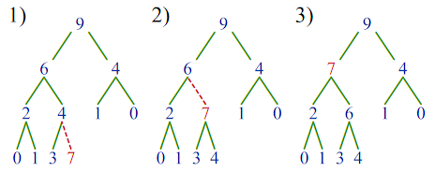
Сортировка кучей (heapsort)
Просеивание вверх:
если элемент корневой, или его значение меньше/равно значению родителя, то конец;
меняем местами значения элемента и его родителя;
переходим к родителю, и выполняем для него этот же алгоритм, начиная с пункта 1.

Slide 17
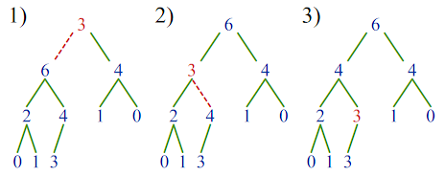
Сортировка кучей (heapsort)
Просеивание вниз:
если элемент листовой, или его значение меньше/равно значению потомков, то конец;
иначе меняем местами значения элемента и его потомка, имеющего максимальное значение;
переходим к изменившемуся потомку, и выполняем для него этот же алгоритм, начиная с пункта 1.

Slide 18
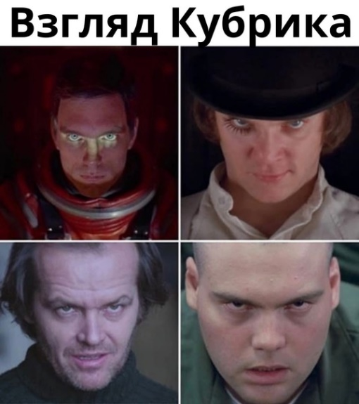
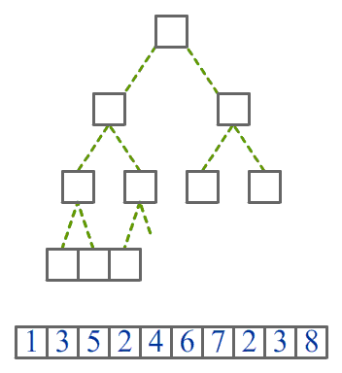
Сортировка кучей (heapsort)

Slide 19
Сортировка кучей (heapsort)
Сортировка:
поменять местами значения первого и последнего элементов пирамиды;
отделить последний элемент от дерева, уменьшив размер дерева на единицу (элемент остаётся в массиве);
восстановить пирамиду, просеяв вниз её новый корневой элемент;
перейти к пункту 1;
Williams, J. W. J. (1964). "Algorithm 232 – Heapsort". Communications of the ACM. 7 (6): 347–348. doi:10.1145/512274.512284

Slide 20
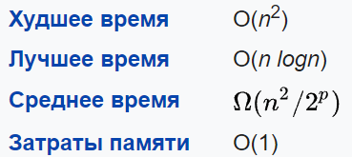
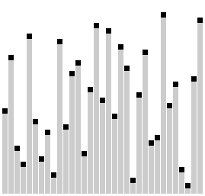
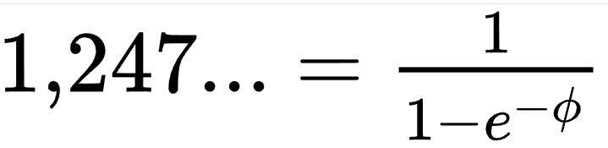
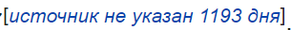
Сортировка расческой (comb sort)
Lacey S., Box R. A Fast, Easy Sort: A novel enhancement makes a bubble sort into one of the fastest sorting routines (англ.) // Byte. — Апрель 1991. — Vol. 16, no. 4. — P. 315—320. — ISSN 0360-528
Модификация сортировки пузырьком.
Меняется длина шага.
0. Проходим по массиву как в алгоритме сортировки пузырьком, но с шагом N – 1.
1. Уменьшаем шаг в f раз.
f = 1.3 (эмпирическое значение)
f =
2. Снова проходим по массиву, каждый раз уменьшая шаг, пока он не станет равен 1 – как у сортировки пузырьком.

Slide 21
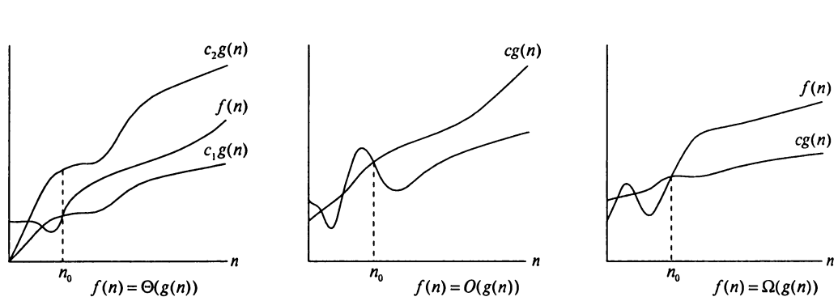
Здравствуйте, мистер кормен

Slide 22






красивое
https://sortvisualizer.com/
https://visualgo.net/en/sorting
https://youtu.be/14oa9QBT5Js
https://youtu.be/kPRA0W1kECg
https://youtu.be/y9Ecb43qw98
https://youtu.be/zkbiNQSyMjI

